Slide 1


KSBÜ GSHMYO
ÇOCUK GELİŞİMİ PROGRAMI
STAJ YÖNERGESİ
Öğr. Gör. AHMET YİĞİT PALAS
Öğr. Gör. SAADET BARTAN
Öğr. Gör. HAZAL POYRAZ RÜSTEMOĞLU
Öğr. GÖR. BÜŞRA ÇEVİK

Slide 2
Dikkat edilmesi gereken hususlar
GSHMYO Temsil
Görev ve etik değerlere saygı
Kılık kıyafet
Zamanlama( Giriş- çıkış)
Sosyal medya, fotoğraf ve video
Devamsızlık
İletişim
Görev ve sorumluluklar

Slide 3
Tutulması gereken formlar
Ekim ayı Gözlem
1. hafta genel gözlem
2. hafta günlük akış
3. hafta çocuk gözlem
4. hafta öğretim yöntem ve teknik

Slide 4
Çocuk değerlendirme formu: Tüm gelişim alanları doğrultusunda ilk değerlendirme
Devam çizelgesi
Değerlendirme formu

Slide 5
Değerlendirme Kriterleri | Toplam Puan | Öğrencinin Puanı
Uygulamaya zamanında gelir. | 5
Uygulama anında çocukların aktif katılımını sağlar. | 5
Hazırlanan aktiviteler yaş ve bireysel farklılıklar dikkate alınarak hazırlanmıştır. | 5
Yönergeleri çocuğun anlayacağı bir dilde verir. | 5
Eğitim ortamı düzenlerken uygulama yaptığı kurumun ihtiyaç ve özelliklerini dikkate alır. | 5
Zamanı etkin kullanır. | 5
İyi bir gözlemci olarak çocukları gözlemler ve gözlemleri değerlendirir. | 5
Çocuklarla olan iletişiminde kararlı ve tutarlıdır. | 5
Bireysel ve grup çalışmalarına önem verir. | 5
Sınıf öğretmenin öneri ve isteklerini dikkate alır. | 5
Çocukların birbirleriyle olan ilişkilerinde sevgi-saygıya dayalı bir iletişim ortamı oluşturmaya özen gösterir. | 5
Planında ve uygulamada bireysel farklılıklara dikkat eder. | 5
Farklı düzeydeki öğrencilerin öğrenme çabalarını destekler. | 5
Öğrenme sürecinde yaşanan problemlere anında çözüm bulur. | 5
Eğitim ortamı düzenlerken uygulama yaptığı kurumun ihtiyaç ve özelliklerini dikkate alır. | 5
Çocuklara adil davranır. | 5
Çocukların farklı öğrenme biçimlerine yönelik materyaller hazırlar. | 5
Uygulamaya etkinlikleri planlayarak gelir. | 5
Çocukların sahip oldukları gelişim düzeyini ileriye götürmeyi amaçlar. | 5
Çocukların farklı öğrenme özelliklerinin olduğunun farkındadır. | 5
GENEL DEĞERLENDİRME | 100

Slide 6

Referans

Slide 7
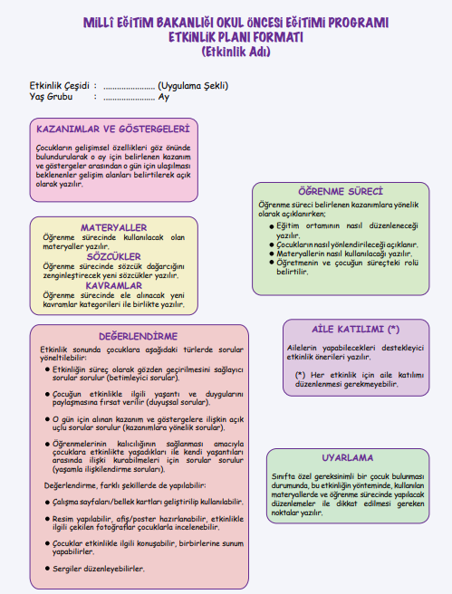

Slide 8
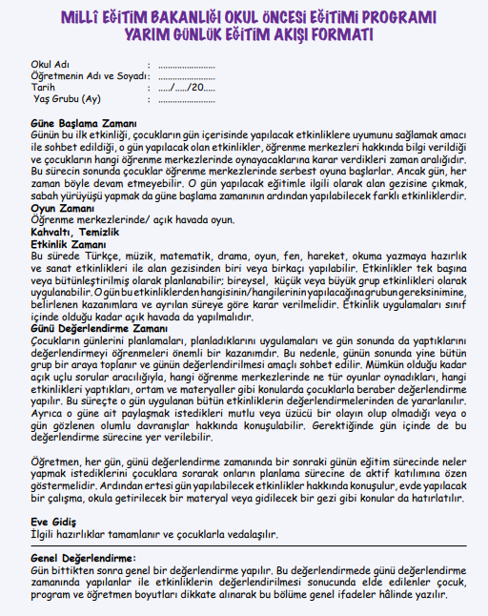

Slide 9
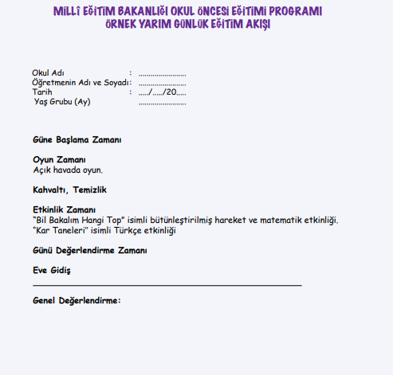

Slide 10
Hazırlanacak diğer formlar
Kavramlara yer verme durum çizelgesi
Belirli gün ve haftalar
Kazanım ve göstergelere aylık planda yer verme durumu

Slide 11
Başarılar….

Slide 12
Özel eğitim staj işlemleri

Slide 13
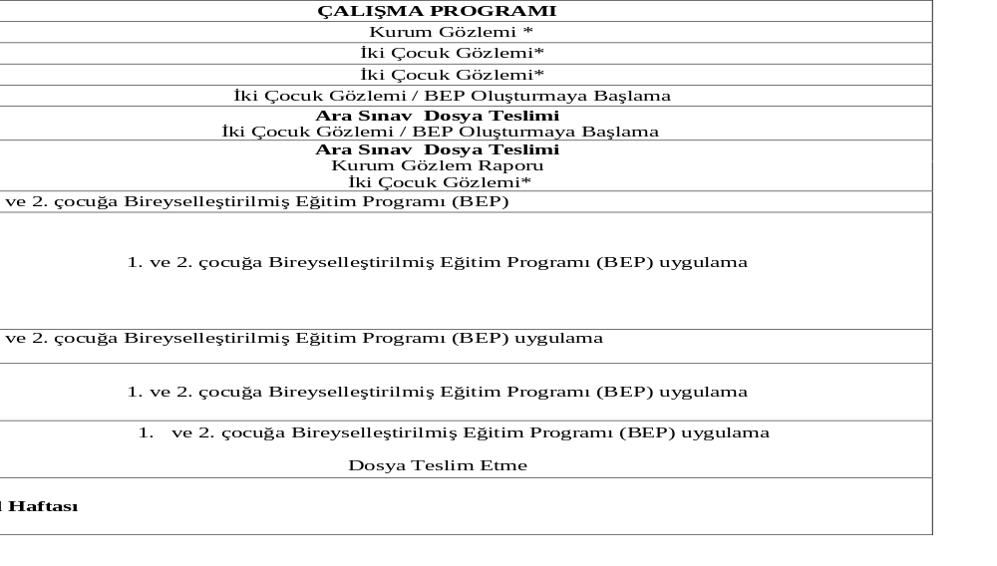

Slide 14
UYGULAMA PROGRAMINA DEVAM ZORUNLULUĞU uygulamaya devam zorunludur. Uygulama devam etmeyen öğrenciler başarısız kabul edilirler. Haklı ve geçerli nedenler ile yapılan devamsızlıkların, uygulama dosyaları teslim edilmeden önce telafi edilmesi esastır. Devam Çizelgesine de telafi yapılan gün yazılmalıdır.
DEĞERLENDİRME
Bu derse ilişkin öğrenci başarısı; ara sınav dosya teslimleri ve dönem sonu sınavının ağırlıklı ortalamalarına göre belirlenecektir. Sınavların öğrenci başarısına etkisi ve tarihleri aşağıdaki şekilde belirlenmiştir:
• Ara Rapor Teslimi : % 40
• Final Rapor Teslimi : % 60

Slide 15
ÖZEL EĞİTİM KURUMLARINDA UYGULAMA UYGULAMASI DERSİNİN UYGULAMA SÜRECİ
1- GÖZLEME İLİŞKİN BİLGİLER
- Kurum Gözlemi: İlk gözlem haftasında aşağıdaki başlıklar doğrultusunda yapılacak ve raporlandırılacaktır.
Kurumun Fiziksel Özellikleri: Özel eğitim uygulamasının yapıldığı kurumun iç ve dış mekan özelliklerinin; büyüklük, amaç, amaca uygunluk, kapasite ve materyaller gibi özellikler açısından ele alındığı bir bölümdür.
Kurumdaki Personelin Sayı, Görev ve Özellikleri: Bu bölümde kurumda kaç personelin çalıştığı, çalışanların eğitim durumları, görevleri ve yaptıkları çalışmalara ilişkin bilgilere yer verilecektir.
Kalan 10 haftalık süreçte kendi etkinliğinizi hazırlayarak dört hafta gözlemlediğiniz iki çocuğa uygulamalısınız. Bu süreçte "Bireyselleştirilmiş Eğitim Planı"nı kullanmalısınız. Bahsettiğim bu formdan her hafta ikişer tane hazırlanmalıdır

Slide 16
UYGULAMAYA İLİŞKİN BİLGİLER
Öğrenci, staj yönergesi doğrultusunda uygulama yapmak durumundadır. Bu çerçevede aşağıdaki dokümanlar hazırlanacaktır.
UYGULAMANIN DEĞERLENDİRİLMESİ: Bu bölümde öğrenci uygulamanın kendisine sağladığı katkılara yer vermelidir.

Slide 17
UYGULAMA DOSYASININ HAZIRLANMASI VE TESLİMİ
Öğrenci yapılan gözlem ve uygulamalara ait rapor ve dokümanları dosya halinde ilgili öğretim elemanına en geç final sınavı tarihinde teslim etmekle yükümlüdür. Belirtilen tarih ve saatte teslim edilmeyen dosyalar kabul edilmeyecektir.
Öğrenciler Vize sınav tarihinde ve saatinde dosyasını tamamlamış olarak ilgili öğretim elemanına rapor halinde sunmalıdır.
Uygulama bitiminde hazırlanacak ve final sınav notuna esas teşkil edecek olan uygulama dosyasının hazırlanması ve yazımında bilimsel yazım kurallarına uygunluğu ve standardizasyonunu sağlayabilmek amacı ile öğrencilerin aşağıdaki kurallara dikkat etmeleri gerekmektedir.

Slide 18
Genel Yazım Kuralları
El yazısı ile yazılmalıdır.
Genel Sunuş Kuralları
Raporların bilgisayardan alınan orijinal nüshası uygulamadan sorumlu öğretim elemanına teslim edilmelidir.
Raporlar raporu hazırlayan öğrenci tarafından mutlaka okunduktan ve gerekli düzeltmeler yapıldıktan sonra teslim edilmelidir.

Slide 19
Rapor Formatı
Özel Eğitim Kurumlarında Uygulama derslerine ilişkin raporun aşağıdaki plana uygun olarak yazılması gerekmektedir.
Rapor Kapağı
Bir rapor kapağı üzerinde aşağıdaki bilgiler yer almalıdır:
Uygulama yapılan kurumun adı, adresi ve iletişim bilgileri
Uygulamadan sorumlu öğretim elemanının adı soyadı,
Kurum yöneticisinin adı soyadı,
Kurum uygulama yürütücüsünün adı soyadı,
Öğrencinin adı soyadı ve iletişim bilgileri,
Raporun hazırlandığı yer ve yıl.

Slide 20
İçindekiler Dizini
Raporda kullanılan her bir başlığın numara sıralaması esas alınarak, bölümün başlığı ve sayfa numarası ile birlikte gösterildiği dizindir.
Gözleme İlişkin Bilgiler
Öğrenci verilen bilgiler doğrultusunda yapılan gözlemlerini (kurum ve çocuk gözlemi) rapor edecektir.
Uygulamaya İlişkin Bilgiler
Öğrenci verilen bilgiler doğrultusunda yapılan uygulamalar rapor edecektir.
Uygulamanın Değerlendirilmesi
Uygulamanın kendisine sağladığı katkılara yer vermelidir. (FİNALDE YER VERİLECEKTİR)
DOSYA TESLİMİ VE SUNUMLAR HAKKINDA BİLGİLER:
Her öğrenci bireysel olarak dosya teslim edecektir.
Dosyalar uygulama kılavuzunda belirtildiği gibi hazırlanacaktır

